Slide 1
Чарівний світ писанки
Образотворче мистецтво 5 клас
Дистанційне навчання

Slide 2
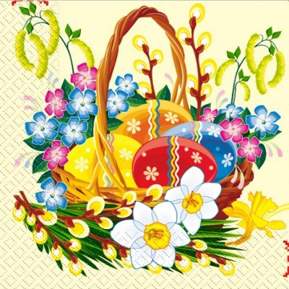
Вітаю вас, творчий і щирий 5 клас! Сьогодні в нас дуже душевна тема. Ми поговоримо про традиції. А саме: про символіку писанок.
Даруючи великоднє яйце, можна без слів побажати здоров’я, довголіття і навіть у коханні зізнатися. Це для етнографів яйце — предмет наукових досліджень та суперечок, а для нас із Тобою — цінний сувенір, традиційний подарунок на Пасху

Slide 3
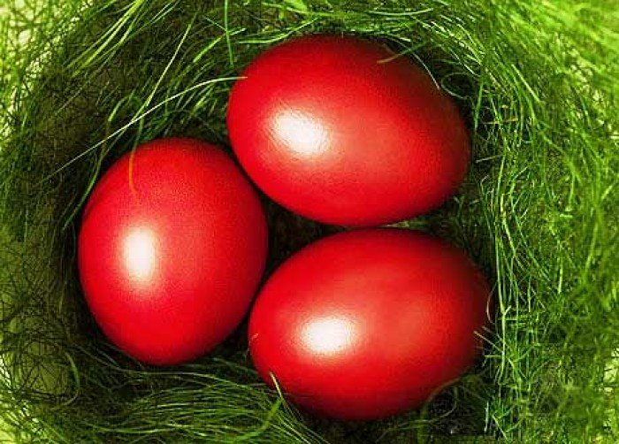
Тож давай розберемося, які побажання можна зашифрувати в кольорах та візерунках пасхальних яєць.
Кольори
Пасхальне яйце, пофарбоване в червоний колір, означає любов, життєрадісність, надію на весілля. Та найперше — це символ пролитої крові Христа.

Slide 4
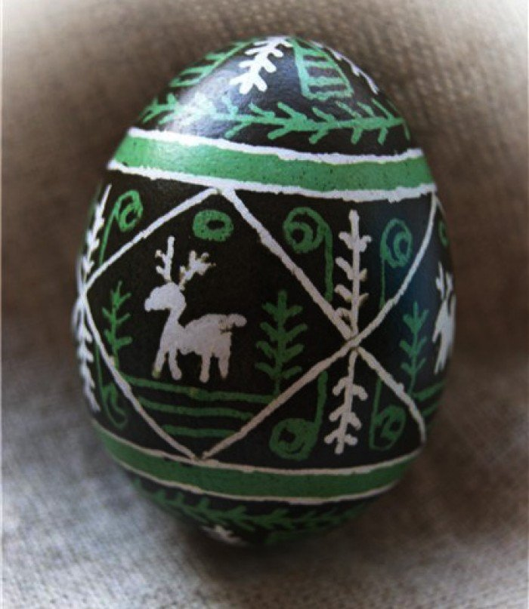
Чорний колір означає ніч, після якої неодмінно наступить ранок, смерть, за якою слідує відродження.
Зелений — колір весни та натхнення, символізує відродження природи, буяння трав, звільнення від хвороб.

Slide 5
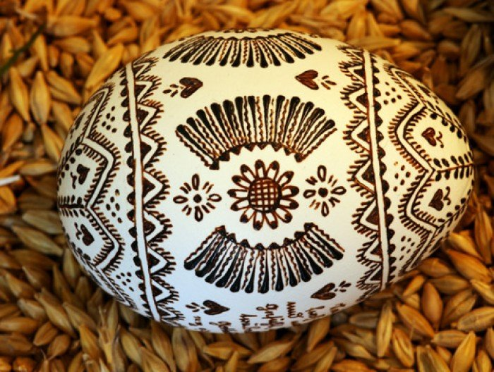
Білий та чорний кольори на писанці — повага до померлих, вдячність духам за захист від темних сил

Slide 6
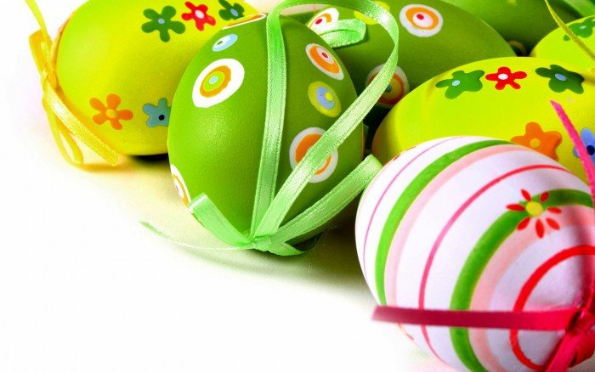
Жовтий символізує місяць, зорі, тепло та сонце. Писанка жовтого кольору втілює мрії про багатий урожай

Slide 7
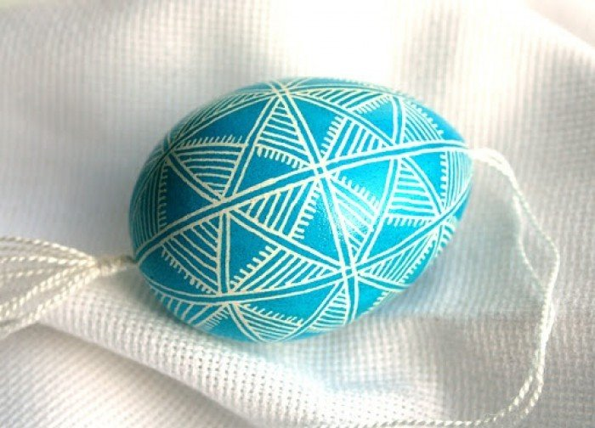
Блакитний — колір здоров’я та сил. Символізує повітря (небо)

Slide 8
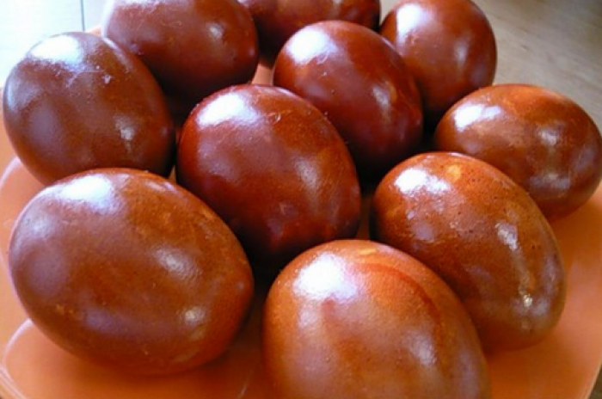
Відтінки коричневого символізують матінку-Землю, її родючість, потужність та життєдайну силу.

Slide 9
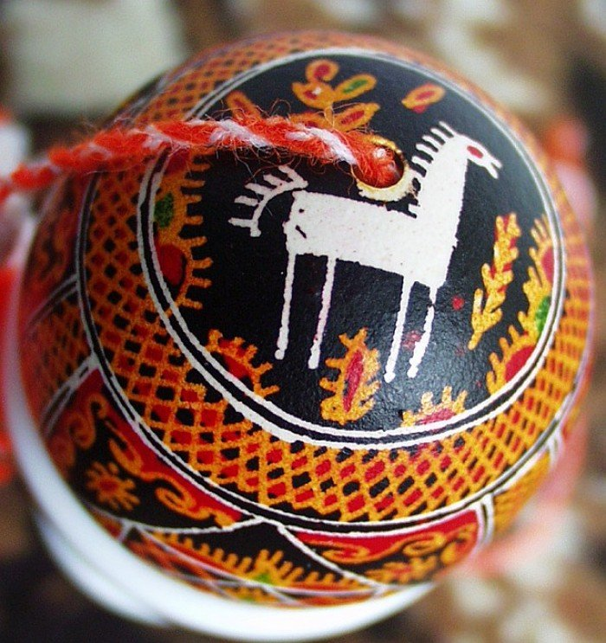
Поєднання 4-5 кольорів на писанці означає побажання сімейного щастя, затишку, миру, злагоди, успіхів та здоров’я

Slide 10
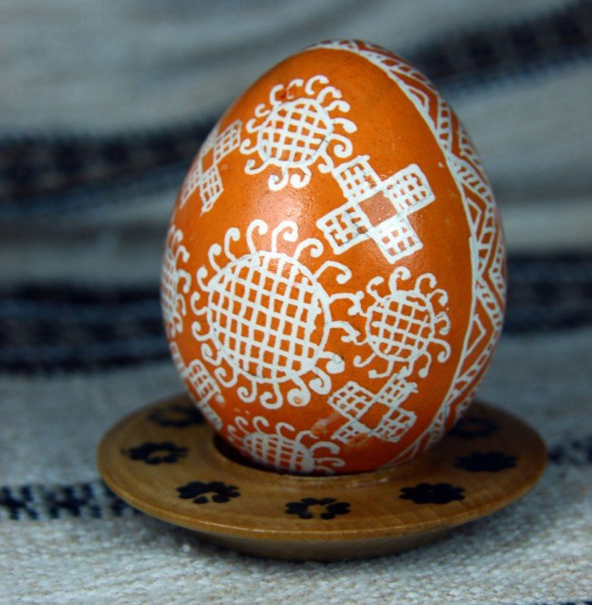
Символіка візерунків
Найчастіше на писанці зображають сонце, що означає прихід весни, оновлення життя, звільнення від пітьми. Для християн Бог — немов сонячне світло, з ним пов'язане все краще, що є у житті.

Slide 11
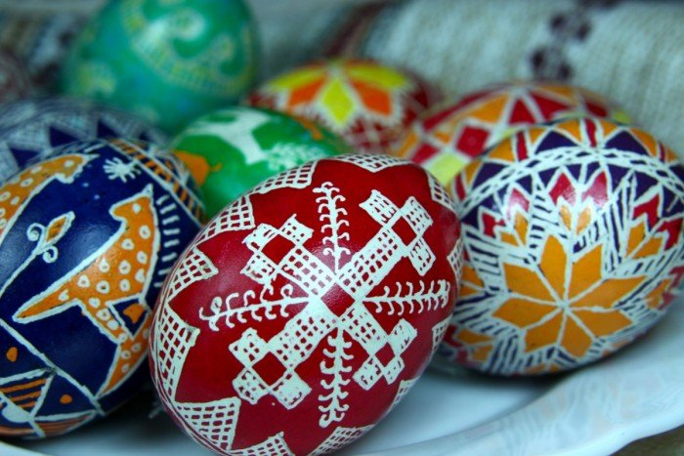
Хрест — це чотири сторони світу, чотири вітри; символічне зображення птаха в польоті. Іноді хрестом позначали сонце. В християнстві хрест — символ земних страждань, смерті та воскресіння

Slide 12
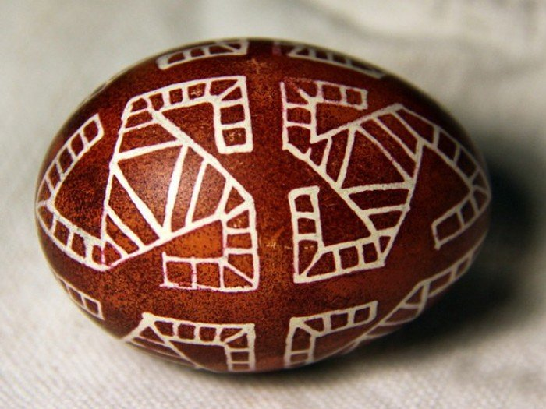
Тринінг (ламаний хрест) — зображення фігури з трьома кінцями, означає схід, рух протягом дня та захід сонця. Якщо кінці тринінгу загнуті за напрямом руху сонця — це позначення чогось доброго, світлого, якщо ж навпаки, показують протилежний сонцю рух, — позначають щось зле та нехороше.

Slide 13
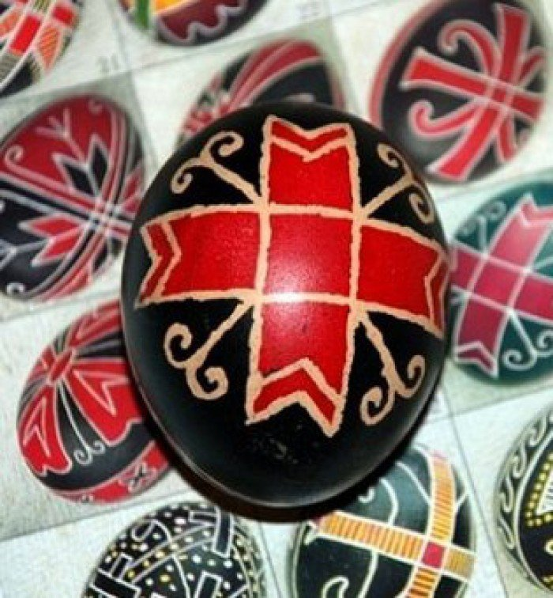
Свастику на яйці малювали для сім'ї, в якій немає дітей. Здавна існує повір'я, що свастика впливає на дітонародження, відганяє біду та приносить радість в оселю.

Slide 14
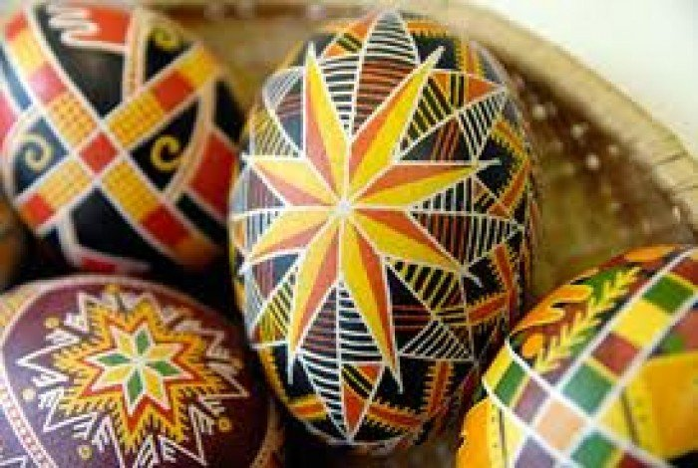
Зірка — одвічний символ любові, сонця та вранішньої зорі. Якщо Тобі подарують писанку з зіркою, знай, це зізнання в коханні. Візерунок зірки вміщує зображення прямого та навскісного хрестів, правосторонню та лівосторонню свастику.

Slide 15
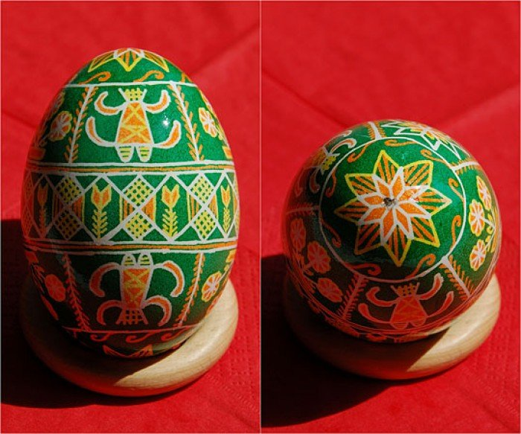
Берегиня (богиня Мокош) — жінка з піднятими догори руками, яких може бути дві, чотири, а то й шість. Володарка неба, мати всього живого, символізує родючість природи, материнство, є джерелом життя та смерті.

Slide 16
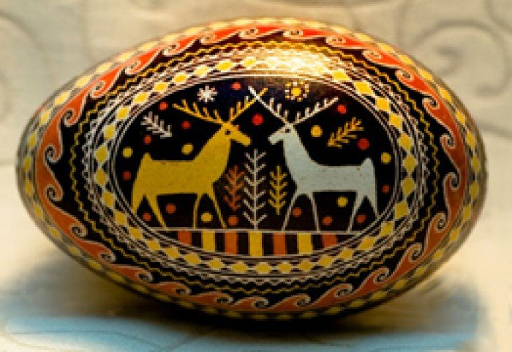
Існує вірування, що зображені на писанці коні, олені носять по небу сонце. Через те, що їх шлях лежить на захід, в країну мертвих, їх вважали тваринами, що супроводжують душі померлих людей у потойбіччя.

Slide 17
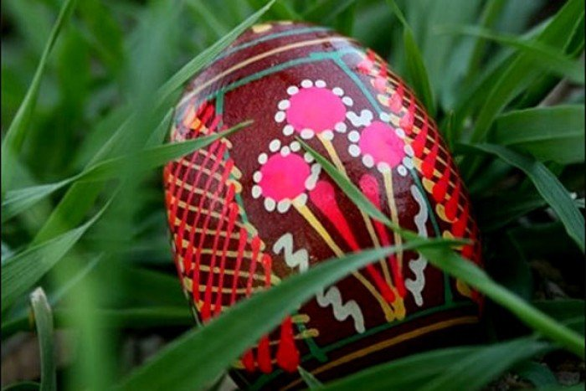
Дерево миру (вазон) поєднує в собі символіку трьох братів: Сонця, Місяця і Дощу. В цьому знакові об’єднуються три світи: підземний, земний і небесний

Slide 18
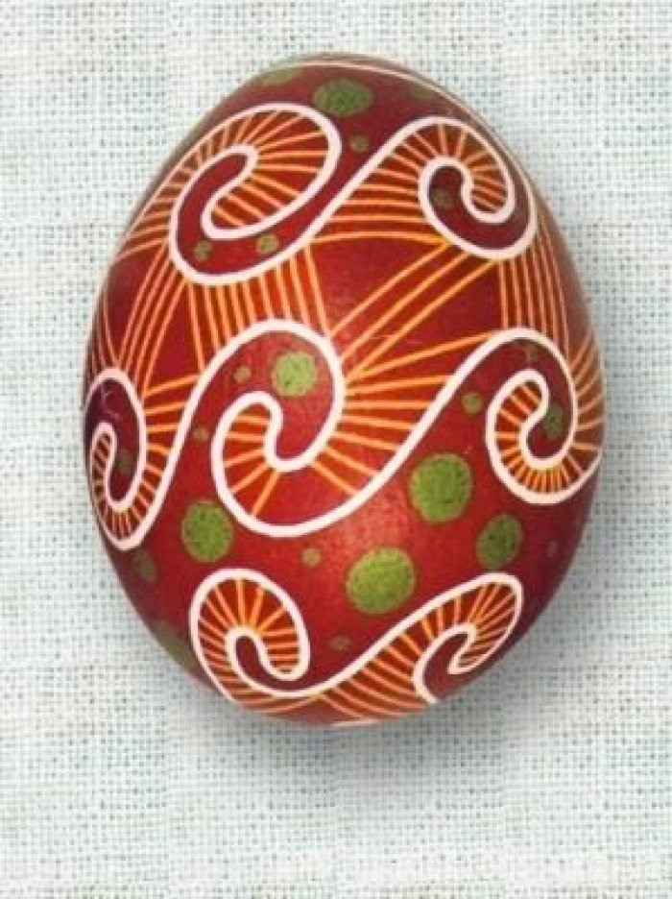
Меандр (кривулька) — символ води та вічності. А ще з допомогою меандра на писанці позначали Змія — бога води та землі. Даруючи яйце з таким знаком, бажали приплоду тварин.

Slide 19
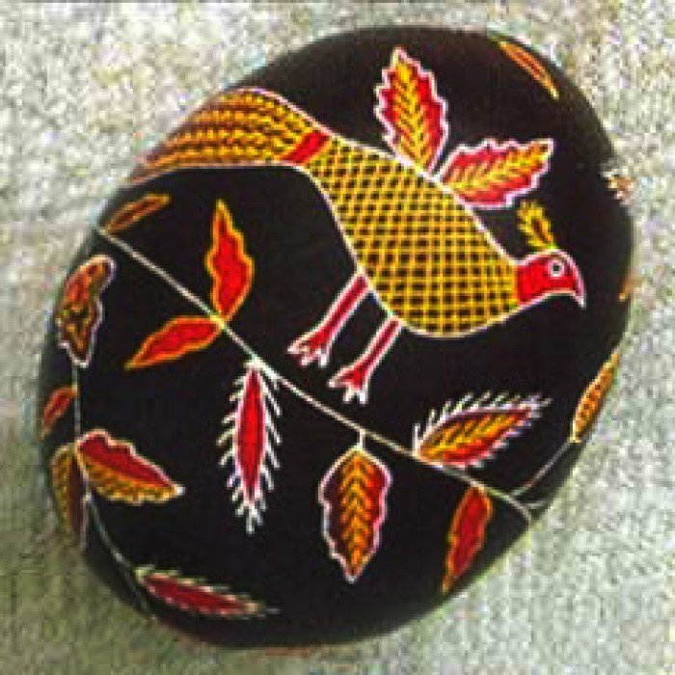
Часто писанку прикрашають зображення людей, тварин, риб та птахів. Фантазія народних умільців безмежна, і кожен вкладає у візерунок свій сенс. А яке побажання зашифруєш у писанці Ти?

Slide 20
Твоє завдання просте:
Подивитися це відео https://www.youtube.com/watch?v=Wpr_qd0zlXA
Обрати для себе писанку з цього уроку (з будь-якого слайду), яка за значенням, за символікою найбільше потрібна твоїй сім`ї.
Намалювати її на аркуші А4 (альбомний листок). Матеріали- на твій розсуд (акварель, гуаш, олівці, фломастери…)
Успіху! В тебе все вийде!

